Slide 1
Проблемы
молодёжи
Социальные отношения

Slide 6
Недостаточная матери-альная обеспеченность

Slide 7
Недостаточная матери-альная обеспеченность

Slide 8
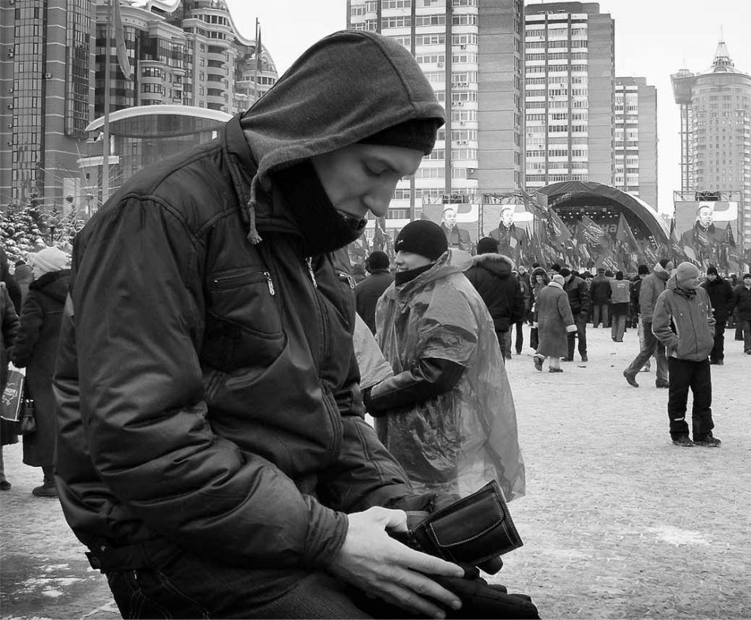
Недостаточная матери-альная обеспеченность
Не знаешь, как дожить до зарплаты?

Slide 9
Недостаточная матери-альная обеспеченность
Деньги-то папины?

Slide 10
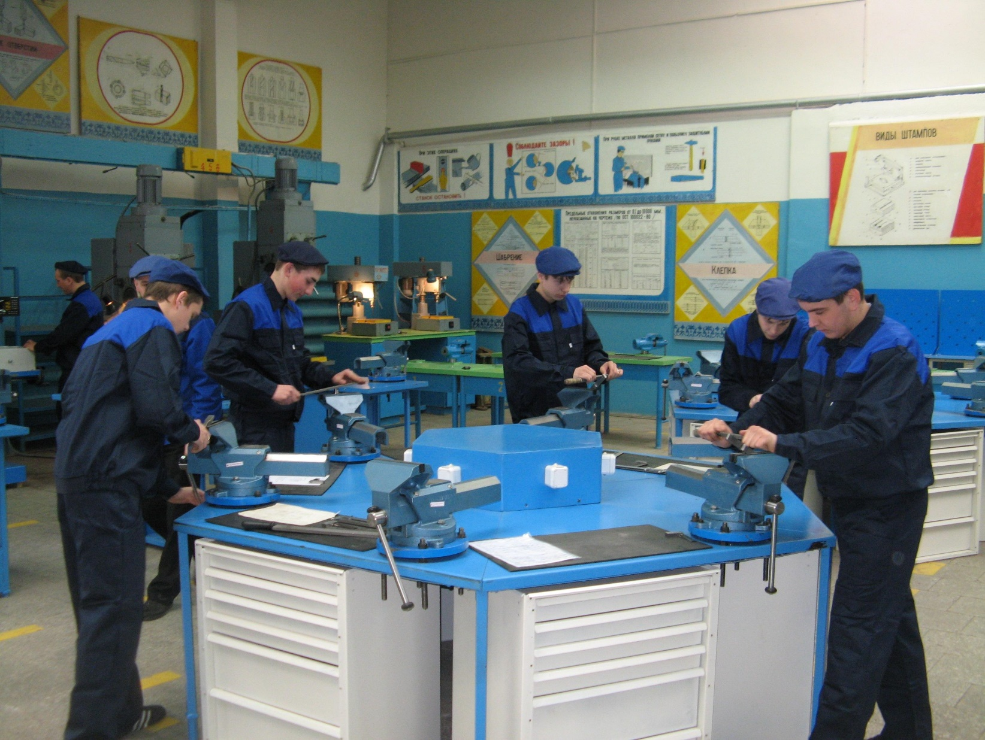
Недостаточная матери-альная обеспеченность

Slide 11
Как долго надо учиться!
Недостаточная матери-альная обеспеченность

Slide 12
Недостаточная матери-альная обеспеченность

Slide 13
Недостаточная матери-альная обеспеченность
Отсутствие професси-онального опыта в начале карьеры

Slide 14
Недостаточная матери-альная обеспеченность
Отсутствие професси-онального опыта в начале карьеры

Slide 15
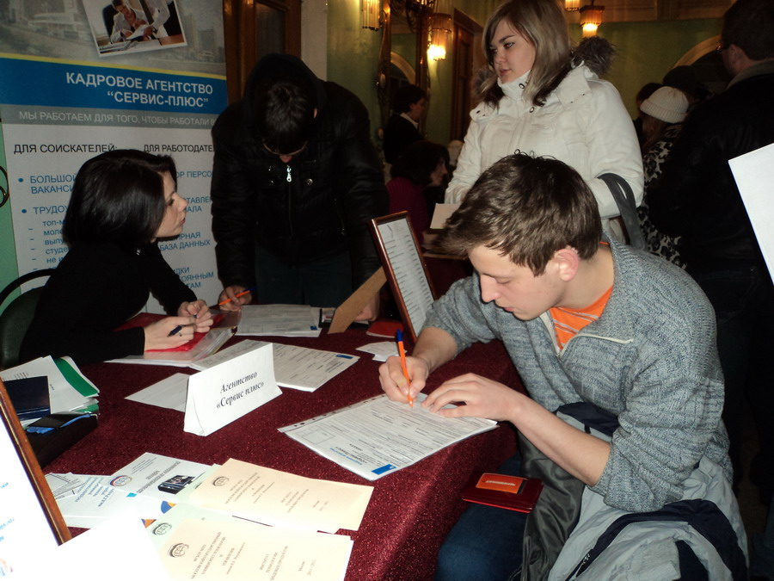
В кризис молодым трудно найти работу.
Недостаточная матери-альная обеспеченность
Отсутствие професси-онального опыта в начале карьеры
Проблемы безработицы

Slide 16
Недостаточная матери-альная обеспеченность
Отсутствие професси-онального опыта в начале карьеры
Проблемы безработицы

Slide 17
Недостаточная матери-альная обеспеченность
Отсутствие професси-онального опыта в начале карьеры
Проблемы безработицы
Рост расходов на содержание семьи

Slide 18
Недостаточная матери-альная обеспеченность
Отсутствие професси-онального опыта в начале карьеры
Проблемы безработицы
Рост расходов на содержание семьи
Нерешённая жилищная проблема

Slide 19
Поддержка молодых специалистов
Поддержка молодых семей
Государственные программы по поддержке молодёжи
Поддержка молодых бизнесменов
Но даже если это
всё работает,
молодым прихо-
дится непросто!

Slide 20
Проблема «отцов» и «детей»

Slide 21
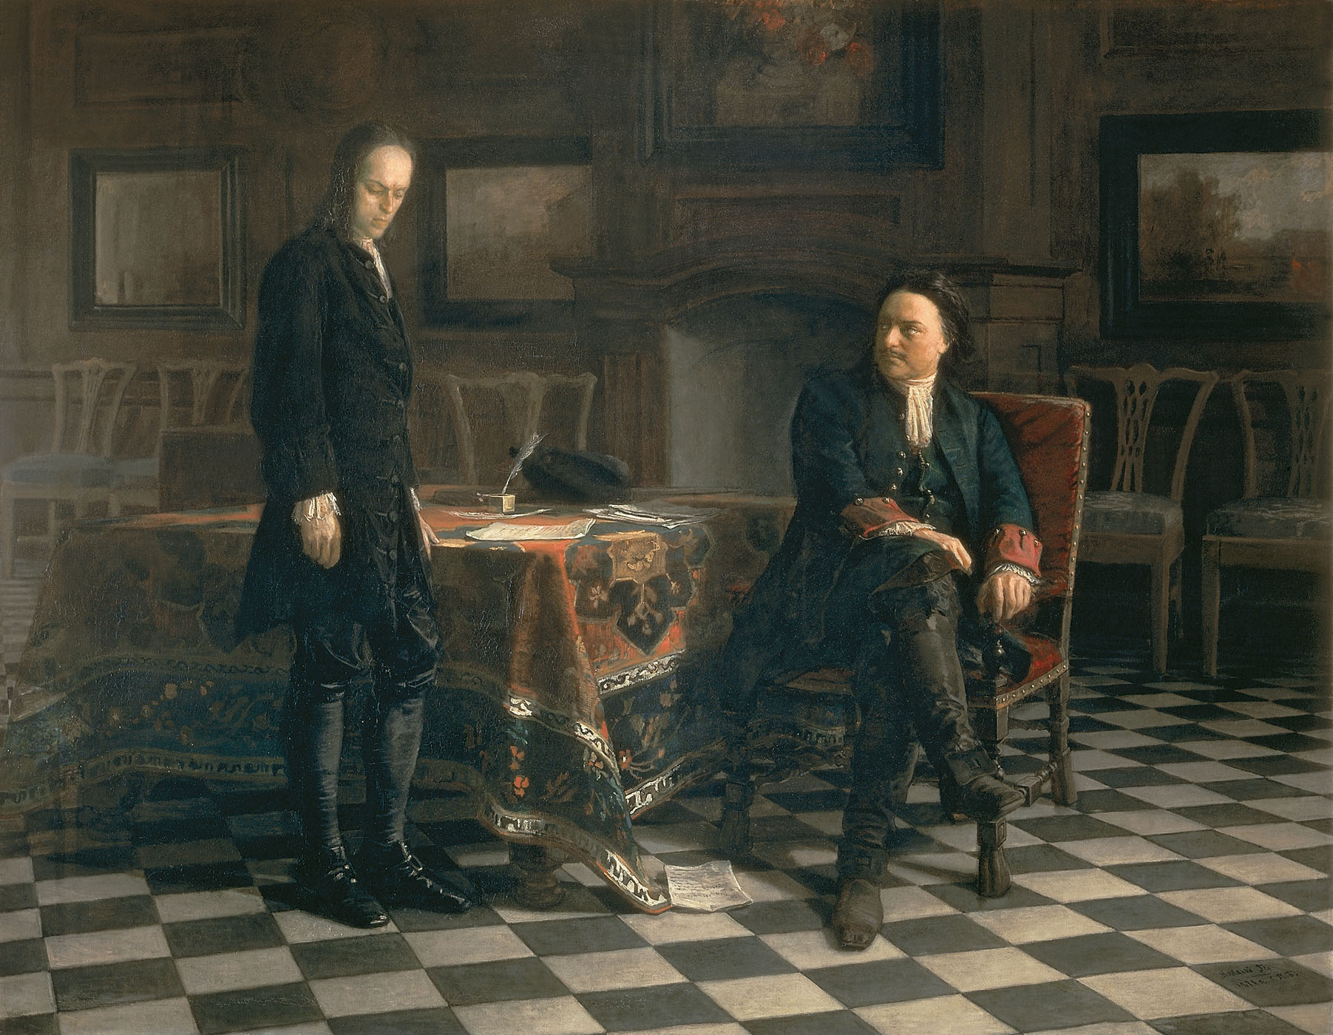
Проблема «отцов» и «детей»
В традиционном обществе она была не такой острой.
Базовые социальные ценности изменялись достаточно медленно.
Николай Ге. Пётр I допрашивает царевича Алексея Петровича в Петергофе

Slide 22
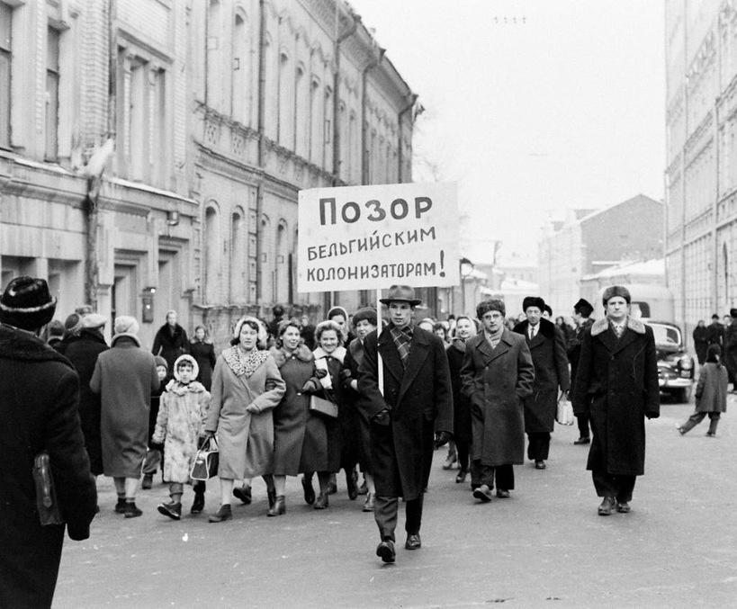
Проблема «отцов» и «детей»
СССР в 1960-е гг.

Slide 23
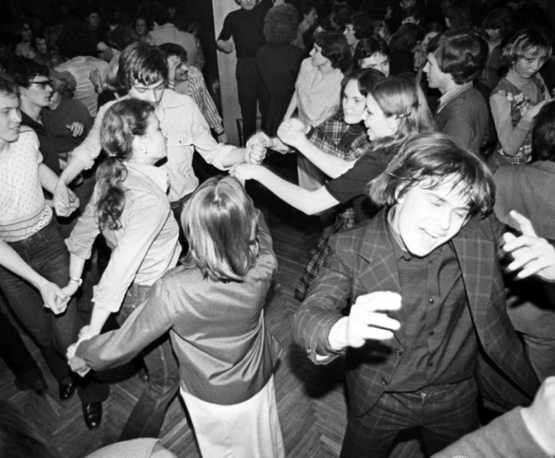
Проблема «отцов» и «детей»
СССР в 1980-е гг.

Slide 24
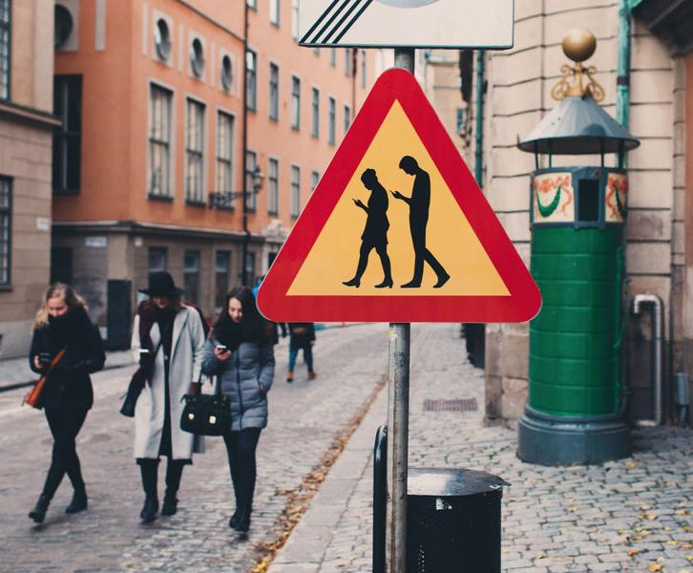
Проблема «отцов» и «детей»
Отказ от норм и традиций «отцов» угрожает устой-чивости и стабильности общества.
Устаревшие нормы и ценности тормозят развитие.
Не всякая инновация полезна для общества.

Slide 25
Проблема «отцов» и «детей»
Отказ от норм и традиций отцов угрожает устойчи-вости и стабильности общества.
Устаревшие нормы и ценности тормозят развитие.
Не всякая инновация полезна для общества.

Slide 26
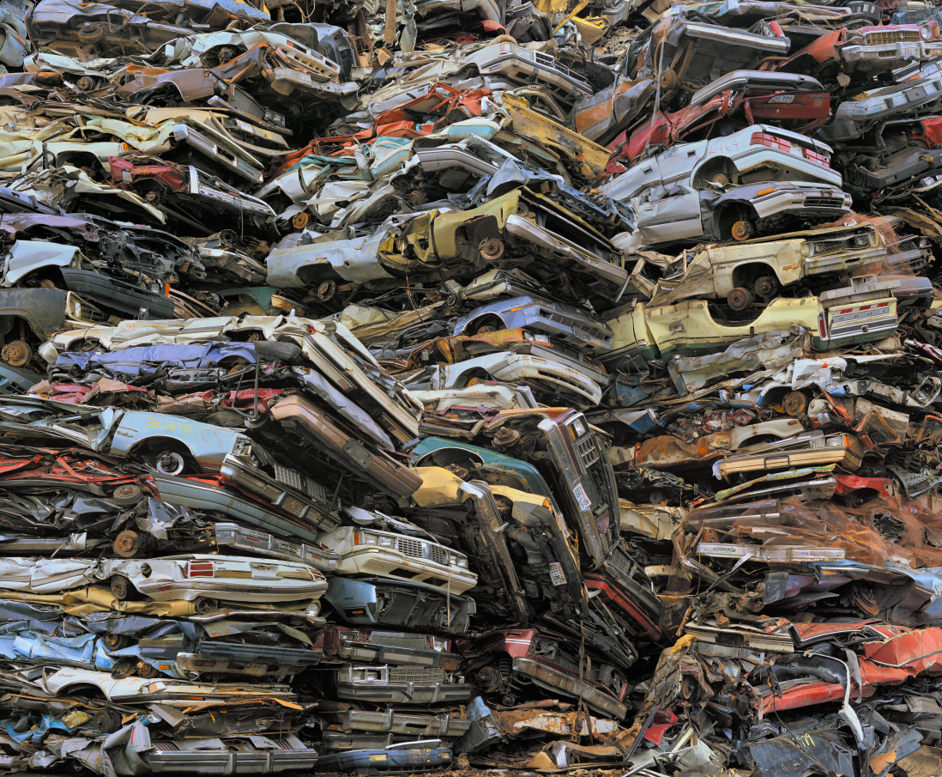
Проблема «отцов» и «детей»
Отказ от норм и традиций отцов угрожает устойчи-вости и стабильности общества.
Устаревшие нормы и ценности тормозят развитие.
Не всякая инновация полезна для общества.

Slide 27
Проблема «отцов» и «детей»
Отказ от норм и традиций отцов угрожает устойчи-вости и стабильности общества.
Устаревшие нормы и ценности тормозят развитие.
Не всякая инновация полезна для общества.

Slide 28
Какие ещё особые качества?
Категоричность суждений, максимализм
Да
Нет
Может быть

Slide 29
Терпимость
Любовь к ближним
Умение прощать
Рембрандт ван Рейн. Возвращение блудного сына

Slide 31
Мудрость приходит с годами…

Slide 32
Прощай навсегда!
Ненавижу! Уходи навсегда!

Slide 33
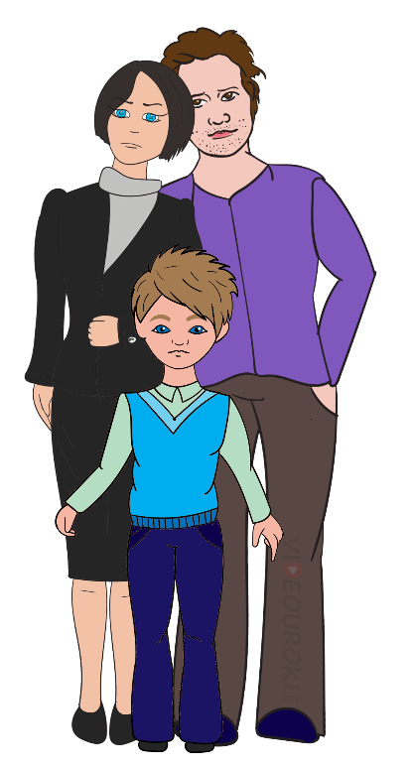
Инфантилизм – сохранение у
взрослых физических и пси-
хических черт, свойственных
детскому возрасту.
Вы – ещё дети!
Мы – ещё дети!
Мы – уже взрослые!
Вы должны отвечать за свои поступки!
Мы не будем жить так, как вы!
Быть не таким, как все
Иметь право принимать самостоятельные решения

Slide 38
Молодёжь склонна к деста-
билизации общества.
От молодёжи зависит буду-
щее общества.
Хорошо быть молодым!
Трудно быть молодым!
Быть не таким, как все
Иметь право принимать самостоятельные решения
Быть частью группы

